Slide 1
Закони Кеплера
Макарівський НВК
Виконала
учениця 11-А класу
Колядко Вероніка
Вчитель: Суходольський В.К.
2013

Slide 2
План
З чого все починалося..
Штучні супутники
Перший закон Кеплера:
а) ексцентриситети планет;
б) точки орбіти
4. Другий закон Кеплера
5. Головний наслідок
6. Третій закон Кеплера
7. Висновок
8. Використана література

Slide 3
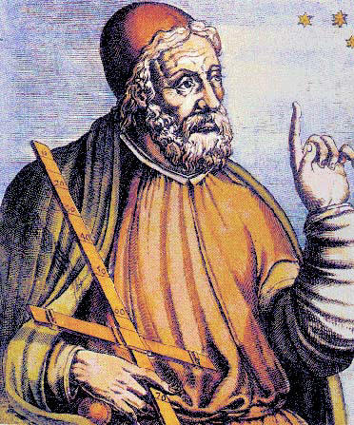
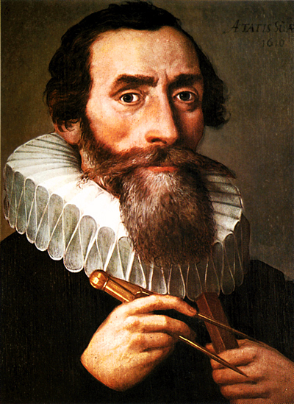
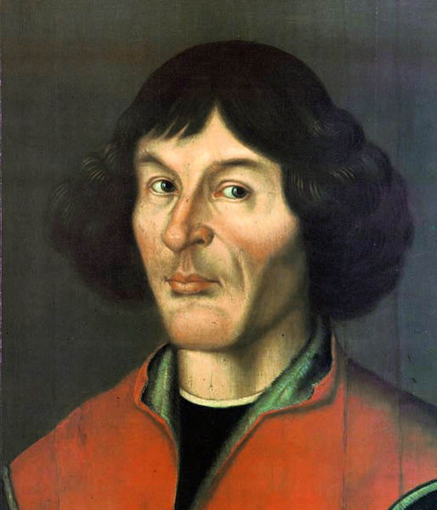
Використовуючи дані Птолемея, М.Коперник визначив відносні відстані кожної з планет від Сонця, а також їхні сидеричні періоди обертання навколо Сонця. Це дало змогу Йогану Кеплеру (1618-1621) встановити три закони руху планет
Птолемей
Йоган Кеплер
Коперник

Slide 4
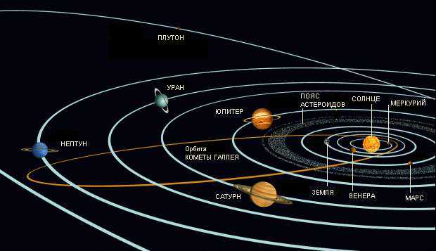
З чого все починалося..
Для початку Йоган Кеплер визначив, що Марс рухається навколо Сонця по еліпсу, а потім було доведено, що й інші планети теж мають еліптичні орбіти.

Slide 5
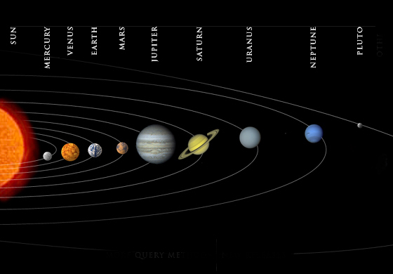
Штучні супутники
Теорія руху планет, викладена Кеплером, повністю застосовується до руху штучних супутників Землі і космічних кораблів.

Slide 6
Перший закон Кеплера
Найближча до Сонця точка орбіти – Перигелій. Найбільш віддалена - Афелій
Кожна з планет рухається навколо Сонця по еліпсу, в одному з фокусів якого знаходиться Сонце

Slide 7
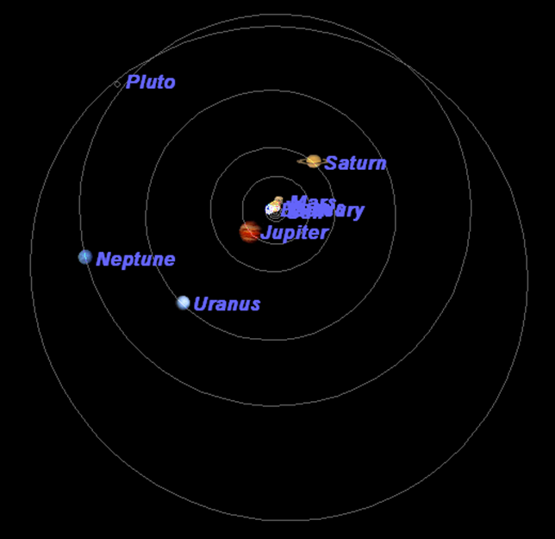
Орбіти планет - еліпси, що мало відрізняються від окружностей, так як їх ексцентриситети малі.
Назва | Ексцентриситет
Меркурій | 0,206
Венера | 0,007
Земля | 0,017
Марс | 0,093
Юпітер | 0,049
Сатурн | 0,057
Уран | 0,046
Нептун | 0,011
Кожна планета має свій ексцентриситет

Slide 8
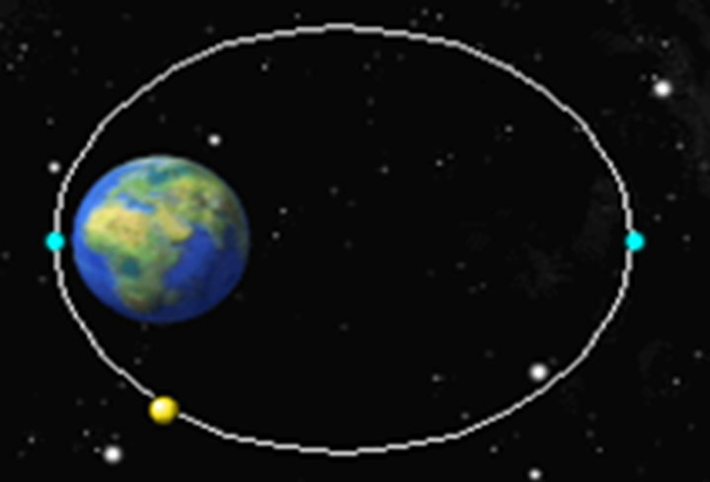
По еліпсам двигаються і штучні супутники
Найближча до Землі точка орбіти Місяцю чи штучного супутника Землі називається Перигеєм , а найбільш віддалена – Апогеєм.

Slide 9
Другий закон Кеплера
Радіус-вектор планети за однакові проміжки часу описує рівновеликі площі

Slide 10
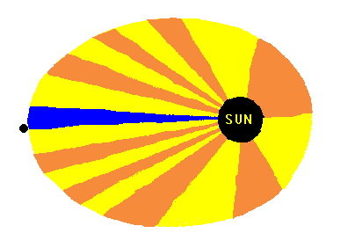
Головний наслідок 2-го закону
Головний наслідок другого закону Кеплера полягає в тому, що рід час руху планети по орбіті з часом змінюється не тільки відстань планети від Сонця, але і лінійна та кутова швидкості

Slide 11
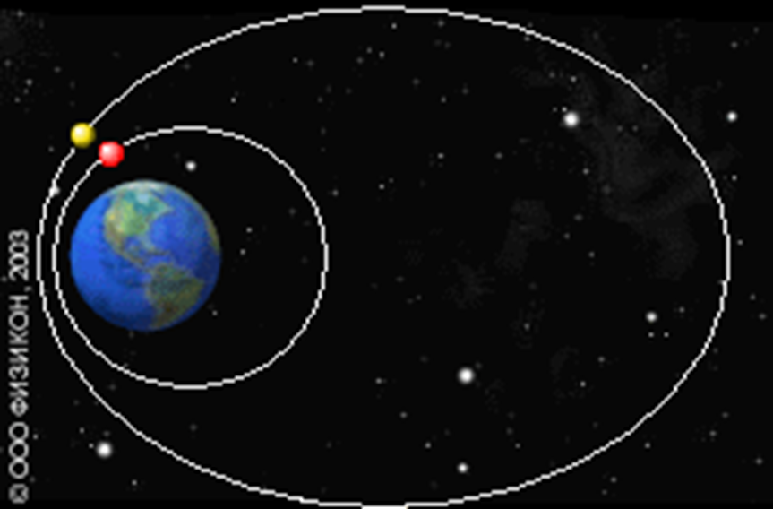
Третій закон Кеплера
Квадрати сидеричних періодів обертання планет відносяться як куби великих півосей їхніх орбіт
(чим далі від Сонця знаходиться планета, тим більше часу займає її повний оборот при русі по орбіті і тим довше, відповідно, триває «рік» на цій планеті)

Slide 12
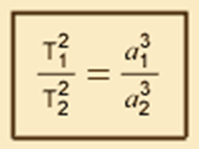
Якщо сидеричні періоди обертання двох планет позначити $T_{1}і T_{2}$, а великі півосі еліпсів – відповідно $a_{1 }a_{2}$, то третій закон Кеплера матиме вигляд:

Slide 13
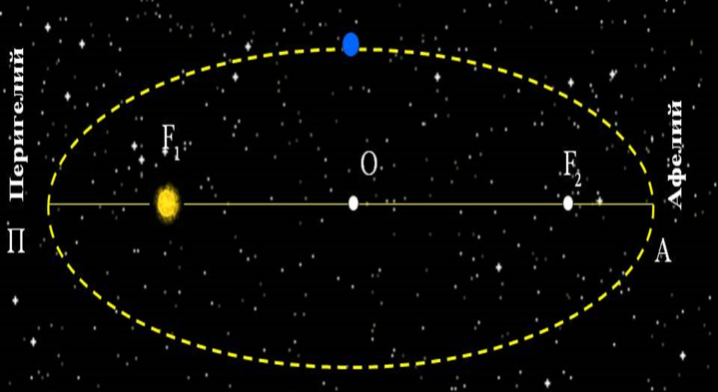
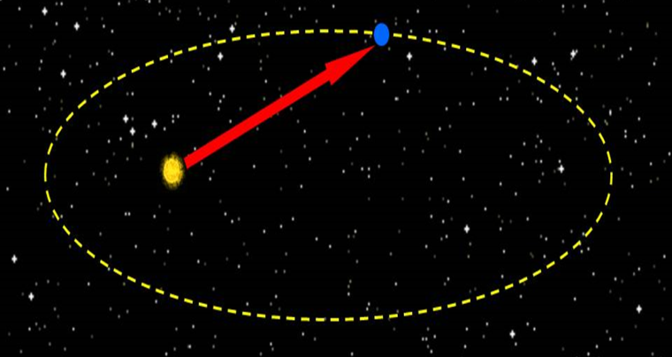
Висновок:
Отже, Йоган Кеплер досліджував рухи всіх відомих на той час планет і емпірично вивів три закони руху планет відносно Сонця:
Перший закон Кеплера:
Всі планети обертаються навколо Сонця по еліпсах, а Сонце розташоване в одному з фокусів цих еліпсів.
Другий закон Кеплера:
Радіус-вектор планети за однакові проміжки часу описує рівні площі.
Третій закон Кеплера:
Квадрати сидеричних періодів обертання планет відносяться як куби великих півосей їхніх орбіт.

Slide 14
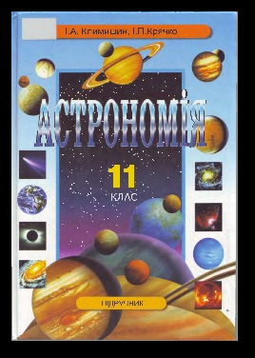
Використана література
тощо

